Slide 1
Тема уроку: Радіанний метод вимірювання кутів.
Тригонометричні функції

Slide 2
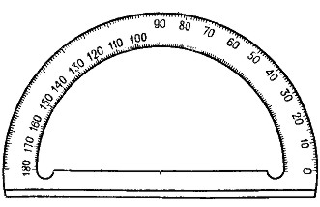
Тригонометричне коло
90⁰
120⁰
Додатні кути
-270⁰
60⁰
135⁰
-240⁰
-300⁰
45⁰
-225⁰
-315⁰
150⁰
30⁰
-210⁰
-330⁰
180⁰
-180⁰
-360⁰
0(360)⁰
-150⁰
-30⁰
210⁰
330⁰
-135⁰
-45⁰
315⁰
225⁰
-120⁰
-60⁰
240⁰
-90⁰
Від’ємні кути
300⁰
270⁰

Slide 3
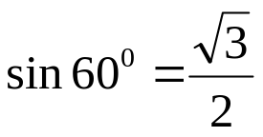

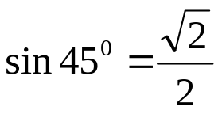

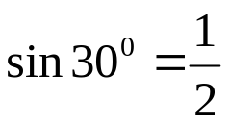



Синуси кутів
90⁰
120⁰
60⁰
135⁰
45⁰
150⁰
30⁰
180⁰
0⁰
Щоб визначити синус кута, треба опустити з відповідної точки перпендикуляр на вісь OY.

Slide 4

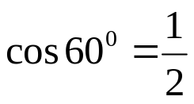
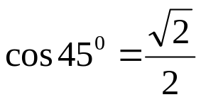
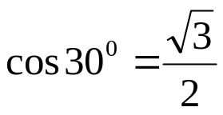









Косинуси кутів
90⁰
120⁰
60⁰
135⁰
45⁰
150⁰
30⁰
180⁰
0⁰
Щоб визначити косинус кута, треба опустити з відповідної точки перпендикуляр на вісь OХ.

Slide 5
Градусна міра кута
Що таке 1 градус?
Якщо розгорнутий кут розділити на 180 рівних частин і 1 частину прийняти за одиницю вимірювання, то ця одиниця буде називатися градусом.
Градус – це 1/180 розгорнутого кута.
180⁰
Розгорнутий кут
Ви познайомилися з від’ємними кутами, які теж вимірювалися в градусах. (-30⁰, -45⁰, -90⁰, -270⁰ і т.д.)
В математиці використовується ще одна система вимірювання кутів, одиницею вимірювання в якій є не градус, а радіан.

Slide 6
Радіанна міра кута
Що таке 1 радіан?
Якщо розгорнутий кут прийняти за π рівних частин і взяти одну частину за одиницю вимірювання, то ця частина буде називатися радіаном.
Розгорнутий кут = π радіан
180⁰ = π радіан
У подальшому ми будемо користуватися радіанною мірою кутів, тому треба знати, як від градусної міри перейти до радіанної і навпаки.
^{π}
Розгорнутий кут
До речі
1 градус позначається так: 1⁰.
Радіан не має ніяких позначень. Наприклад, запис sin 2 означає “синус двох радіан”, а запис sin 2⁰ означає “синус двох градусів”.

Slide 7


Перехід від градусів до радіан
Задача
Дано: кут α = 30⁰.
Треба: перевести в радіани.
1
Складаємо пропорцію:
180⁰ - π
30⁰ - х
30⁰∙π
180⁰
π
6
2
х =
=
3
Відповідь:
α = 30⁰ =
π
6
Самостійно
Переведіть у радіанну міру:
В класі: 45⁰, 60⁰, 90⁰, 120⁰.
Додому: 135⁰, 150⁰, 210⁰, 240⁰.

Slide 8
Перехід від радіан до градусів
Задача
Дано: кут α = .
Треба: перевести в градуси.
π
6
Пам’ятаємо, що π = 180⁰
π
6
180⁰
6
α = = = 30⁰
Самостійно
Переведіть у градуси:
π
8
5π
8
5π
4
7π
12
, , , .

Slide 9
Заповніть таблицю
0⁰ 30⁰ 45⁰ 60⁰ 90⁰ 120⁰ 135⁰ 150⁰ 180⁰
0
π
6
π
4
π
3
π
2
2π
3
3π
4
5π
6
π
Домашнє завдання
3π
8
7π
8
5π
4
π
12
, , , .
1. Перевести в градусну міру
2. Перевести в радіанну міру 135⁰, 150⁰, 210⁰, 240⁰.
3. Повторити значення синусів, косинусів, тангенсів від 0⁰ до 180⁰.

